Slide 1
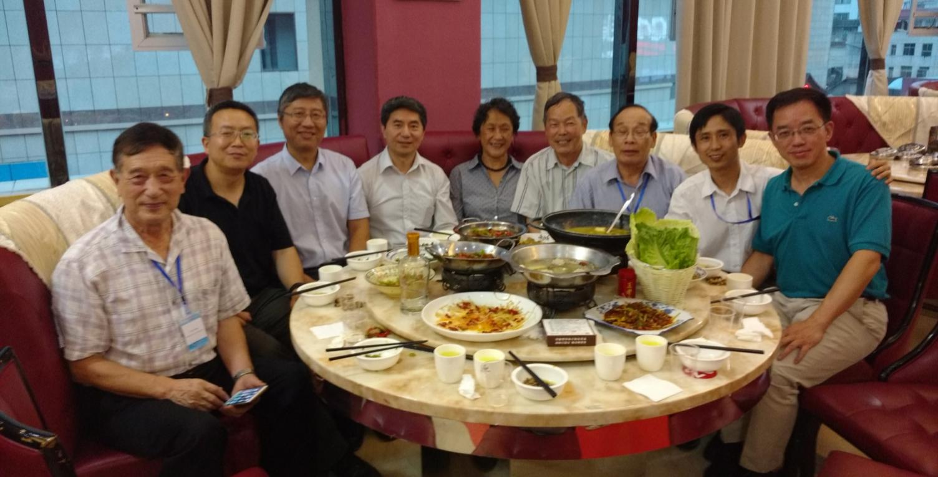
Beam Physics and
Construction Progress of
230MeV SC Cyclotron
Tianjue Zhang 20170830
China Institute of Atomic Energy
Notes:
1

Slide 2
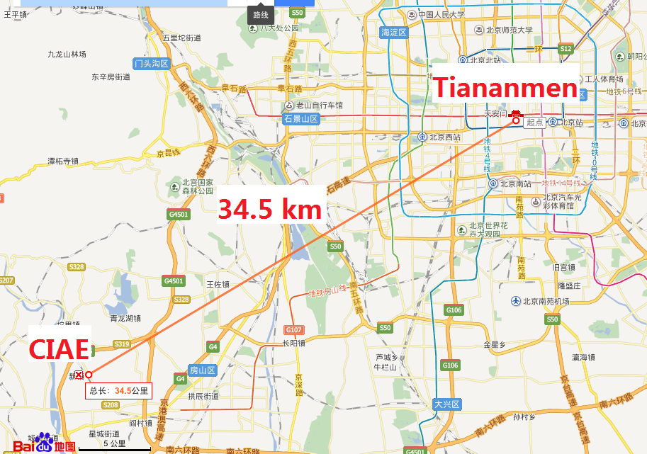
The location of CIAE
中国原子能科学研究院
1950年建院，占地2+3km²
现有职工3000人，辅助人员+研究生2000人
拥有“核科学技术”下属所有二级学科

Slide 3
Plan of Talk
Introduction
Beam Physics
Component Design and Construction
Conclusion and Planning
Notes:
3

Slide 4

2014年，中国新增和死亡病例， 两项世界第一
报告预测全球癌症病例将呈迅猛增长态势，从2012年1400万人，逐年递增至2025年的1900万，
到2035年2400万例。
中国癌症报告：2015年因癌症死亡人数超过280万，当年新增癌症病人430万

Slide 5
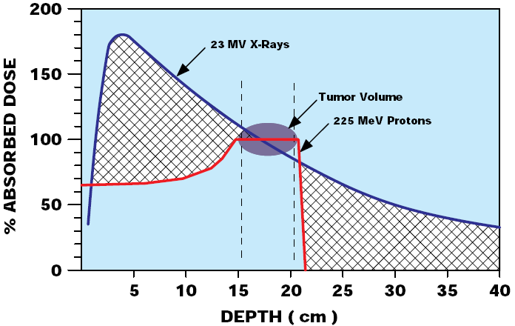
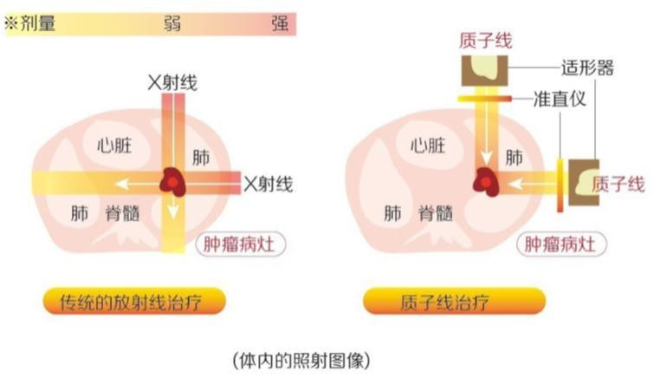
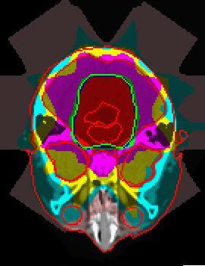
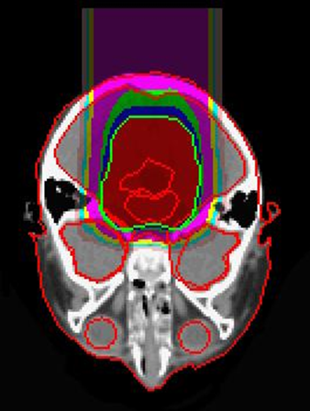
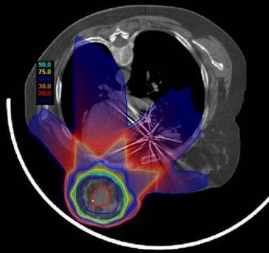
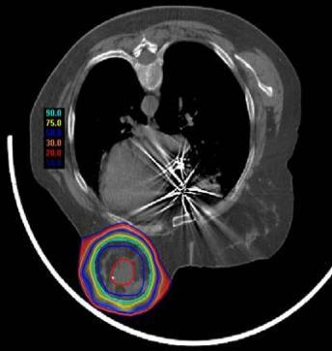
精准三维剂量传递
质子放疗在癌症诊疗中具有明显的优势
剂量利用率高，对人体损伤小
肿瘤后部几乎没有剂量
肿瘤前部只有1/3到1/2
X射线
质子
X射线
质子
放疗：γ射线、X 射线、质子、重离子等
放射性同位素、电子加速器、质子加速器、重离子加速器

Slide 6
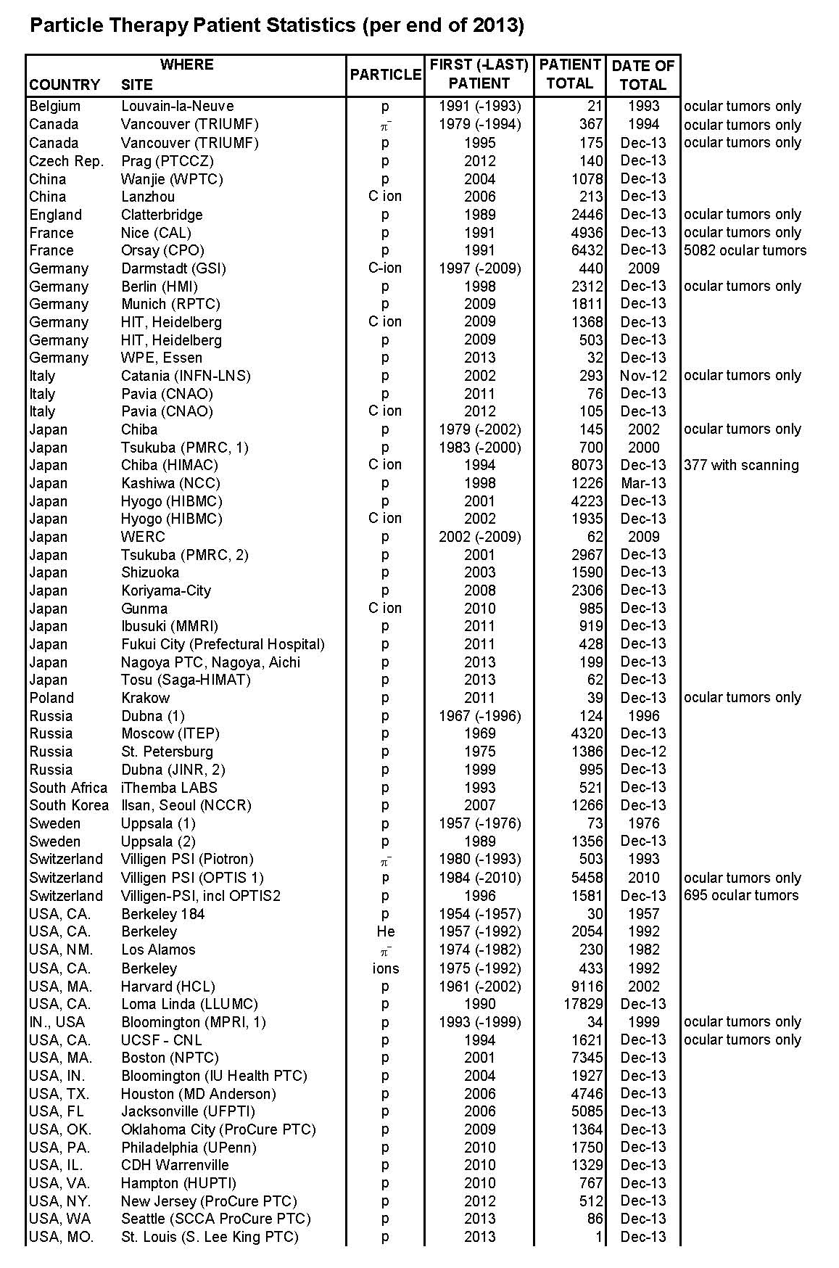
据PTCOG统计数据，截止2014年底，
全世界粒子治疗总人数达到137179人，
其中质子治疗为118195人，占86%。
碳离子治疗为15736人，占11%，
一般治疗有效率95%以上
五年存活率高达80%。

Slide 7
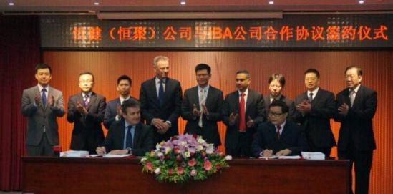
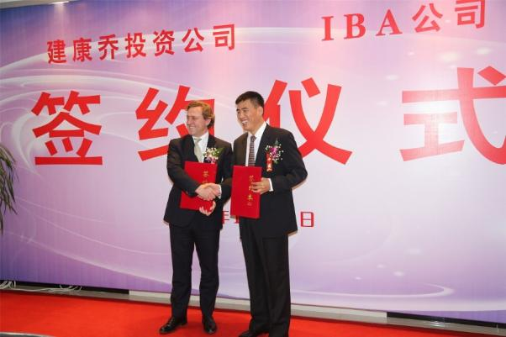
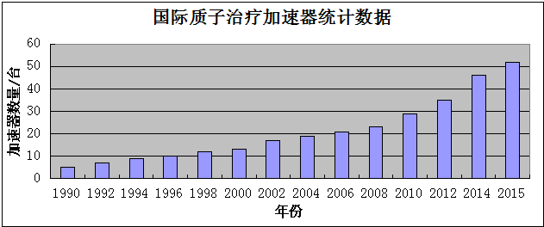
异常火热的国内、外质子放疗
质子治疗装备
小型化
连续照射
我国医院环境
国内，有57家引进国外质子治疗系统的意向。
国际质子治疗装备统计数据
质子治疗装备近年呈迅速上升趋势
Notes:
质子治疗由于其Bragg峰的剂量特征，与光子治疗相比，对健康组织的辐射损伤更小，更适合儿童肿瘤、头颈部肿瘤，等这样一些肿瘤的治疗。
统计数据表明，国际上近年来质子治疗发展非常迅速，质子加速器数量迅速上升（激光笔指右下角的图）。 （本页20s）
7

Slide 8
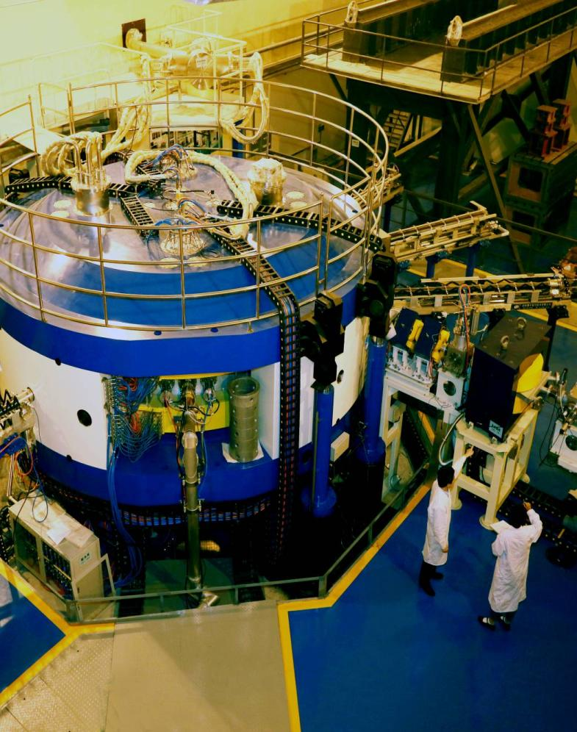
基于串列加速器升级工程建设过程中掌握的紧凑型回旋加速器技术，中核集团从2009年开始资助研究质子治疗关键技术：
  2009年，集团创新团队基金、国家自然科学基金等
  230MeV质子治疗超导回旋加速器设计研究
  2010-2015，预研
  中能回旋加速器关键技术研究
  2013-2017，龙腾一期
  230MeV超导回旋加速器关键技术
  2016-2019，龙腾二期
  癌症治疗回旋加速器样机研制及相关技术研究
  一器多用
100MeV强流质子回旋加速器
  经过多年技术积累，已具备开展成套装置的能力

Slide 9
Plan of Talk
Introduction
Beam Physics
Component Design and Construction
Conclusion and Planning
Notes:
9

Slide 10
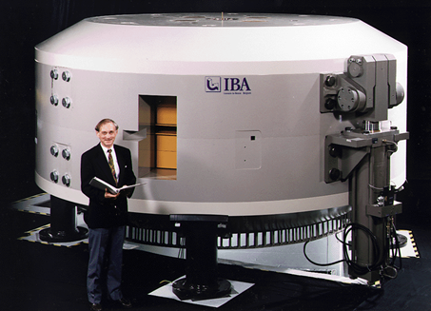
2.1 General Consideration
Even the most popular medium energy room temperature cyclotron has a large power consumption on coil windings (~200 kW) and not able to increase the extraction efficiency from 50% to 75 % until recently after over ten years’ optimizations [8].
[8] R. V. Galkina, S. V. Gurskiia, Y. Jongen, et al., , Technical Physics, 2014, Vol. 59, No. 6, pp. 917–924
常温回旋（IBA, C230）
Magnetic rigidity 2.3(T•m)
Saturation magnetic field 2.1T
Pole radius 1.1m
Total weight 220t
Big ampere-turns,
Small hill gap
引出效率低，运行功耗大

Slide 11
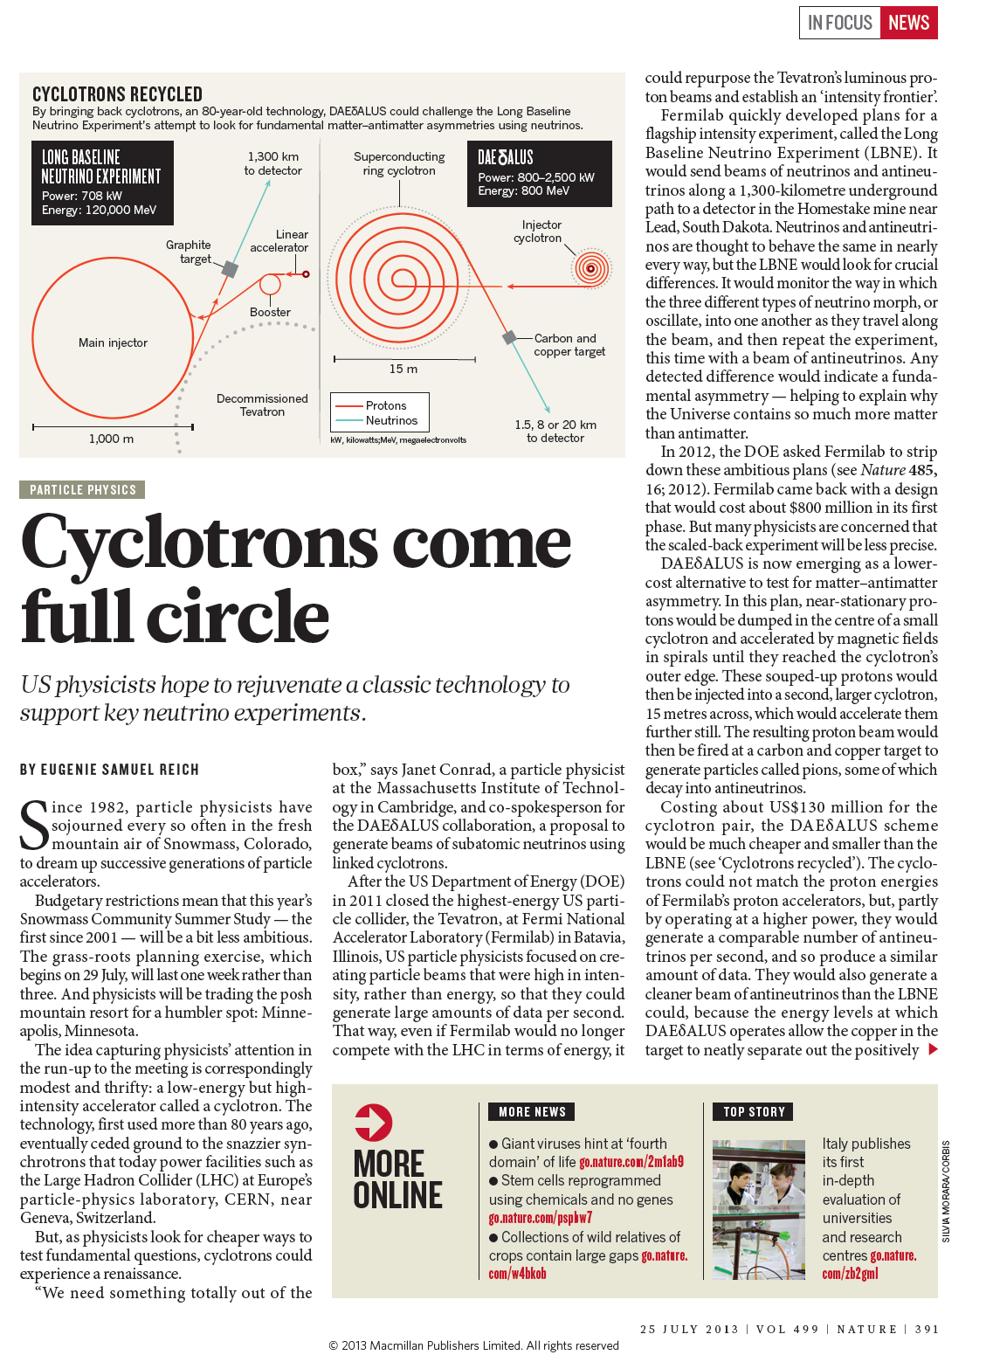
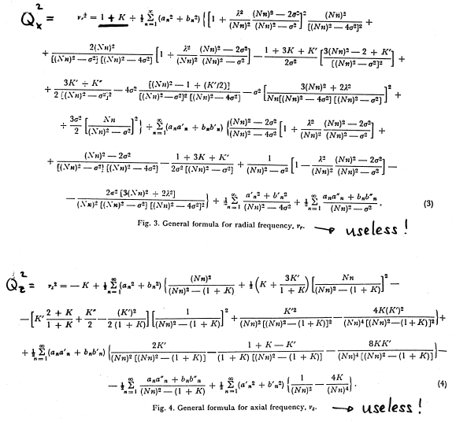
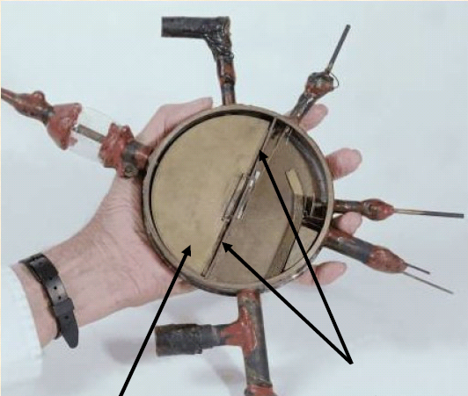
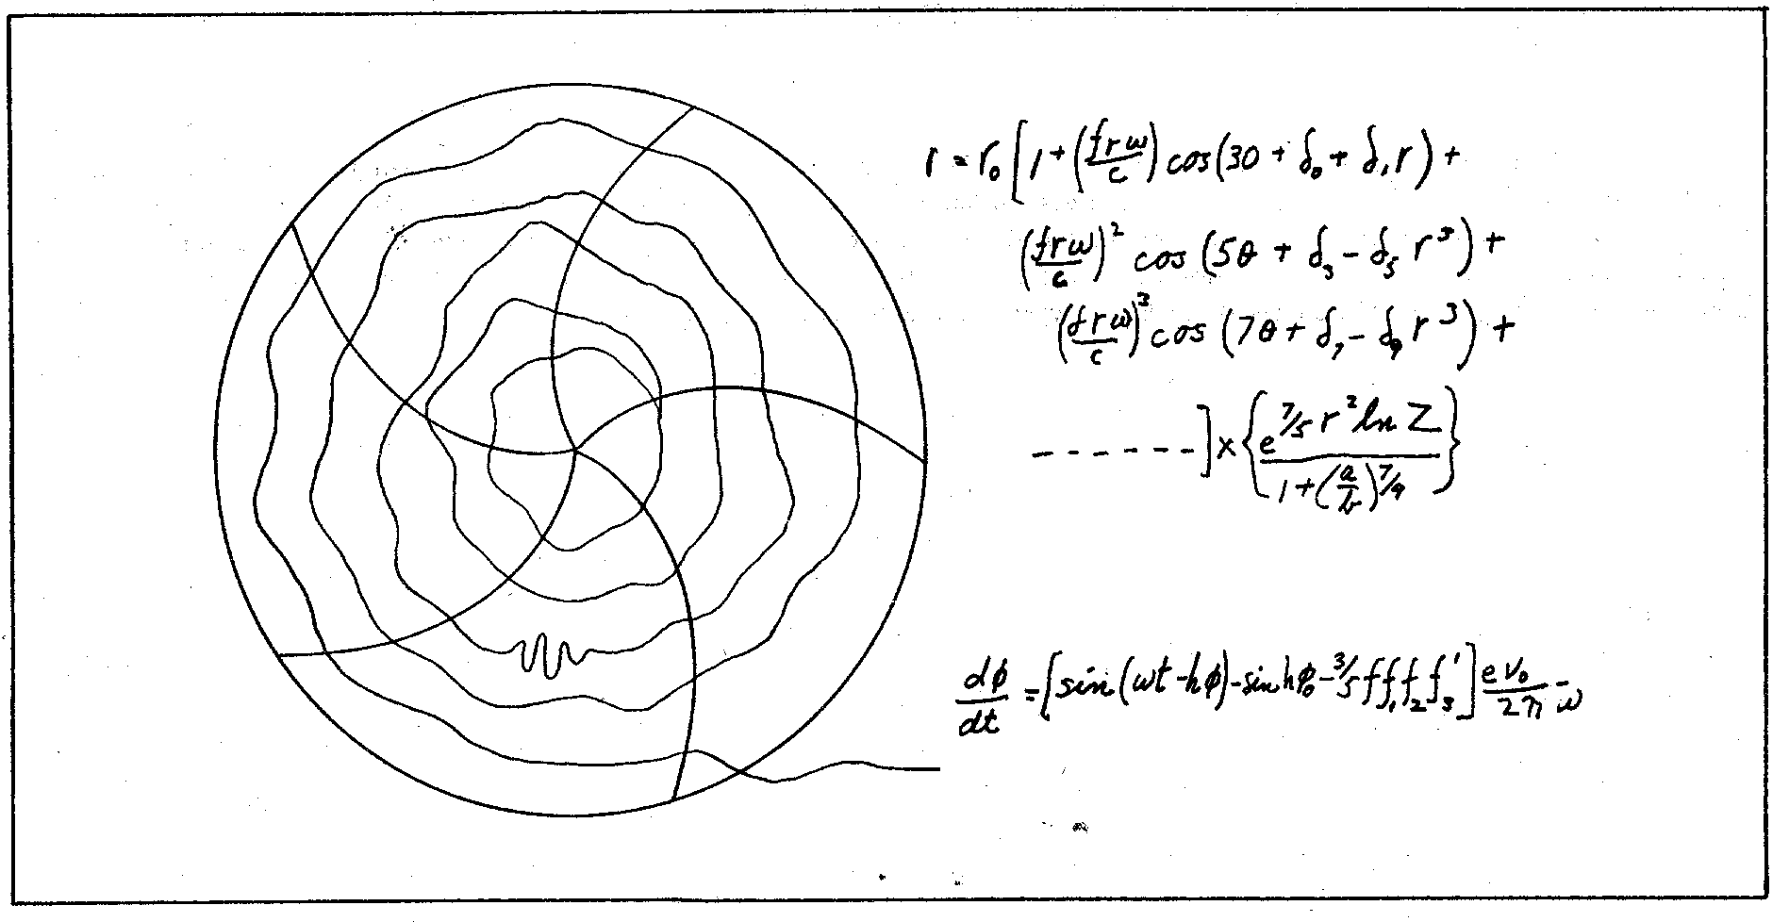
Nature, Vol.499, pp.391-392, 25 July (2013)
(Al Garren 1962)
better approach to get focusing frequencies:
1. simple approximations
2. numerical calculations
Notes:
与IBA常温回旋的技术指标相比，我们拟研制的超导回旋，重量小、流强高、引出效率高、稳定性高；是节能型的大型装备。
（本页20s）
11

Slide 12
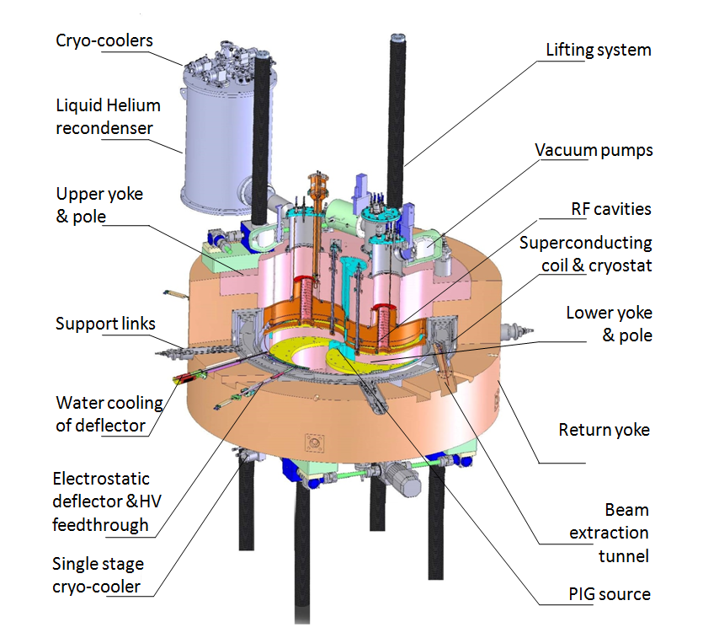
2.1 General Consideration
Beam
Beam current from ion source | 10 μA
Extracted beam energy | 240 MeV
Extracted beam current | 300 nA(Guaranteed), 1 μA(Expected)
Magnet
Pole structure | Spiral
Pole radius | 85.0 cm
Outer radius of yoke | 160.0 cm
Hill gap | 5.0 cm
Central field | 2.3 T
大照射剂量
小型化
Coils
Coil type | NbTi low temperature superconducting
Current density | ≤50A/mm2
Ampere-Turn Number | ~600000 A.T×2
Extraction
Method | Resonance crossing and precessional motion
Elements for extraction | 2 E deflectors and 6 magnetic channels
Deflector voltage | < 100 kV/cm
Deflector gap | 5 – 7 mm
RF Cavity
Number of cavity | 4
RF frequency | 72.0 MHz
Harmonic Mode | 2
Cavity Voltage | 80～110kV
RF Amp. output Power | 200 kW
高引出效率
高加速效率

Slide 13
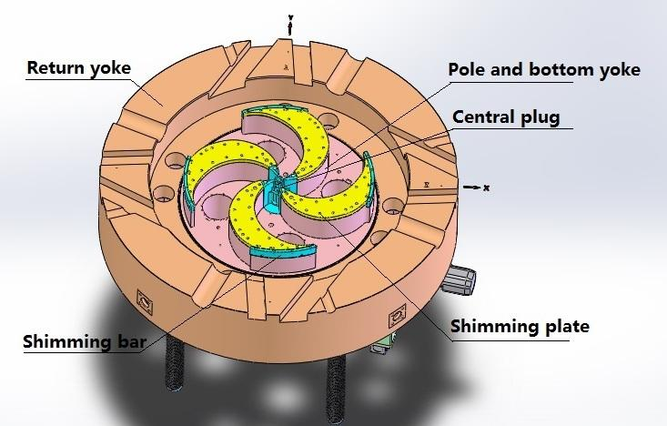
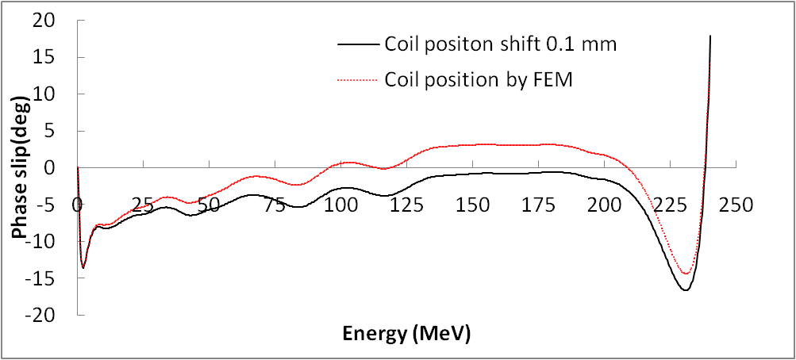
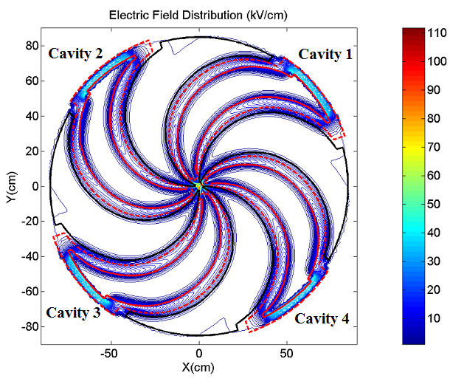
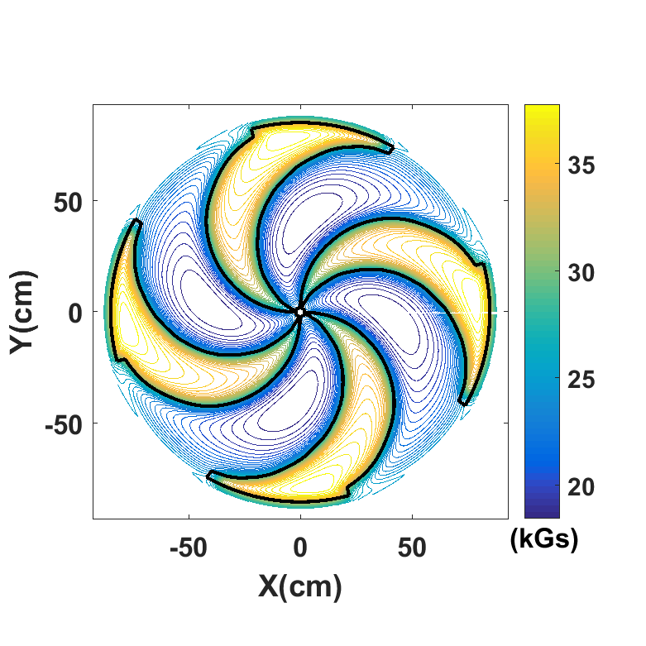
2.2 Static beam dynamics
磁场分布 高频电场分布
加速器物理 OK
高精度 性能预期 ？

Slide 14
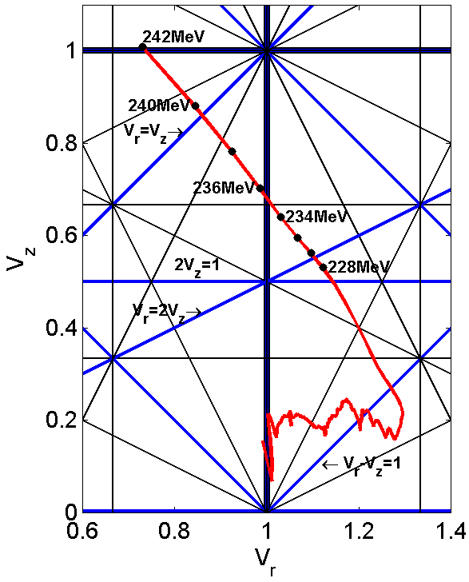
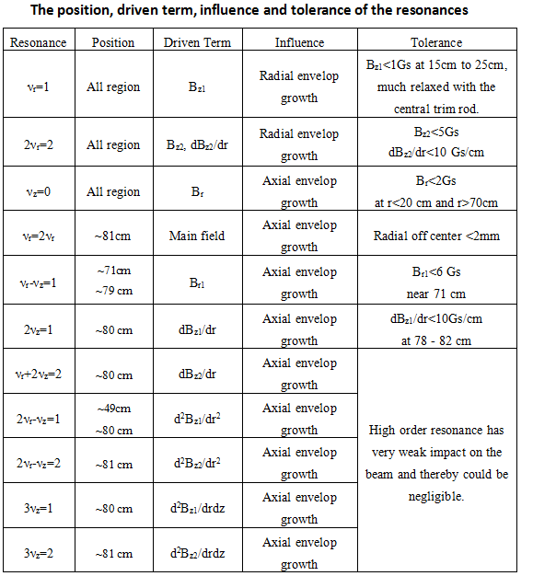
2.2 Static beam dynamics
Resonance Crossing Strategy

Slide 15
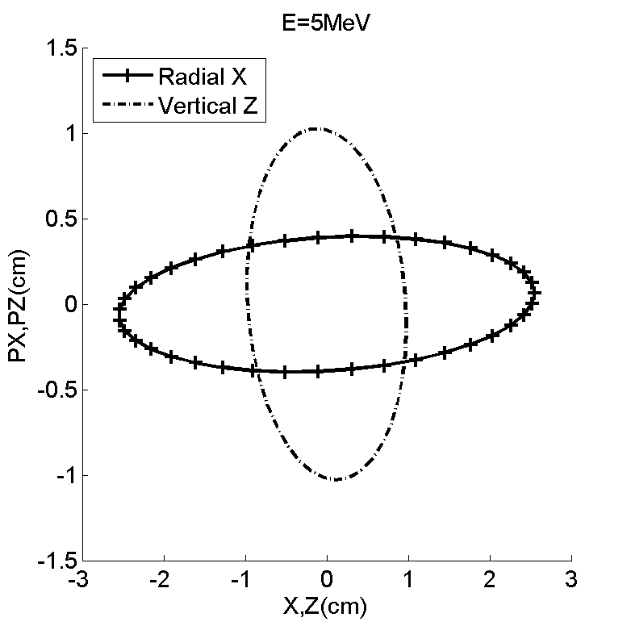
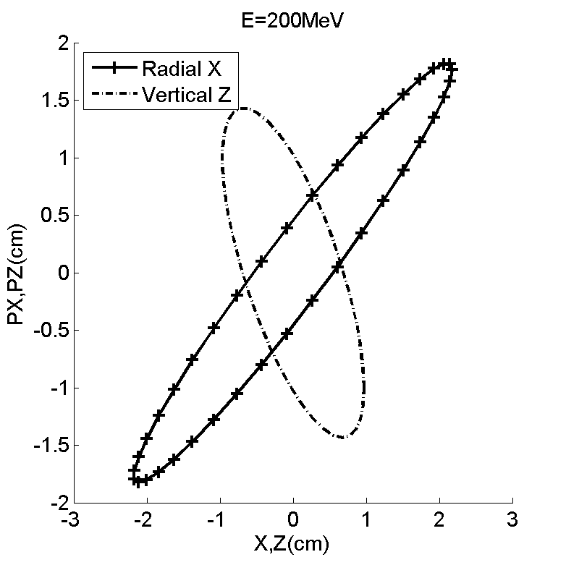
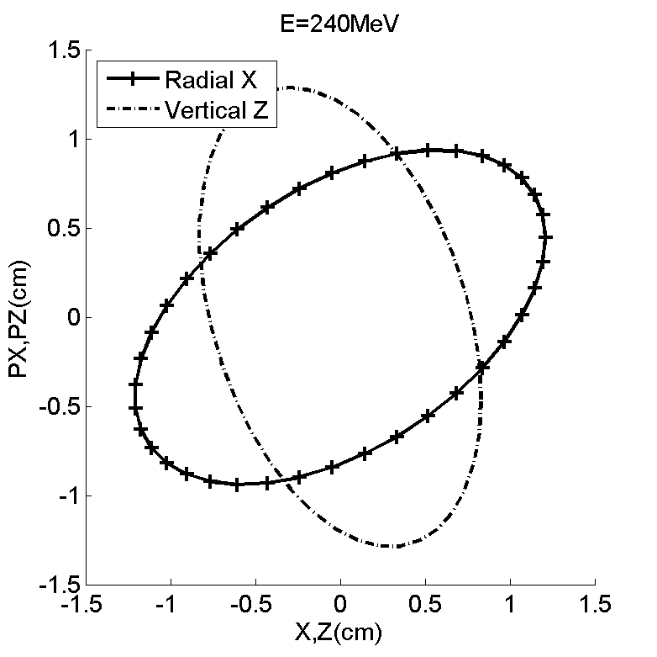
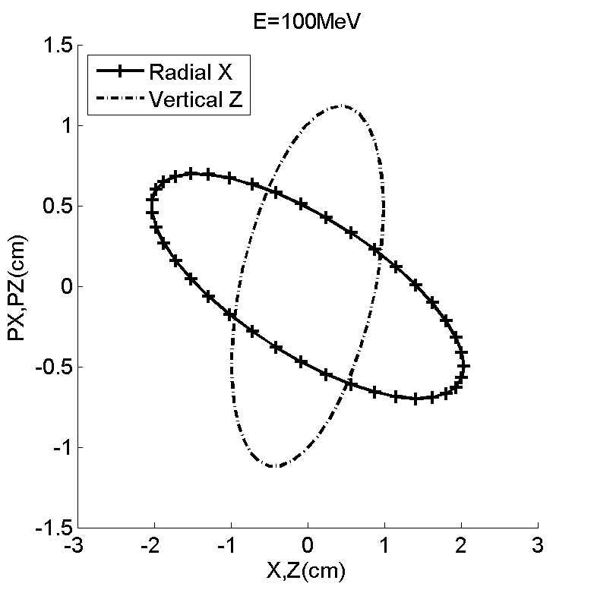
2.2 Static beam dynamics
Phase space Matching, 2 π mmmrad could be acceptable

Slide 16

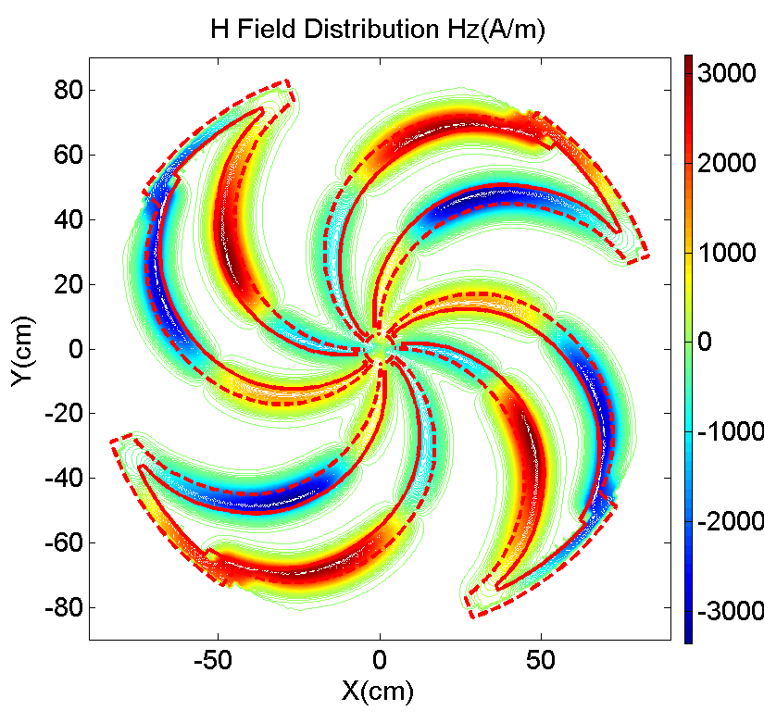
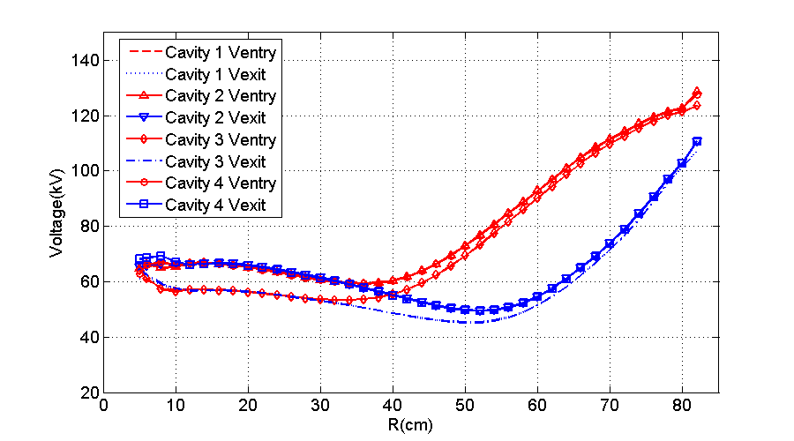
2.3 Accelerated orbit

Slide 17
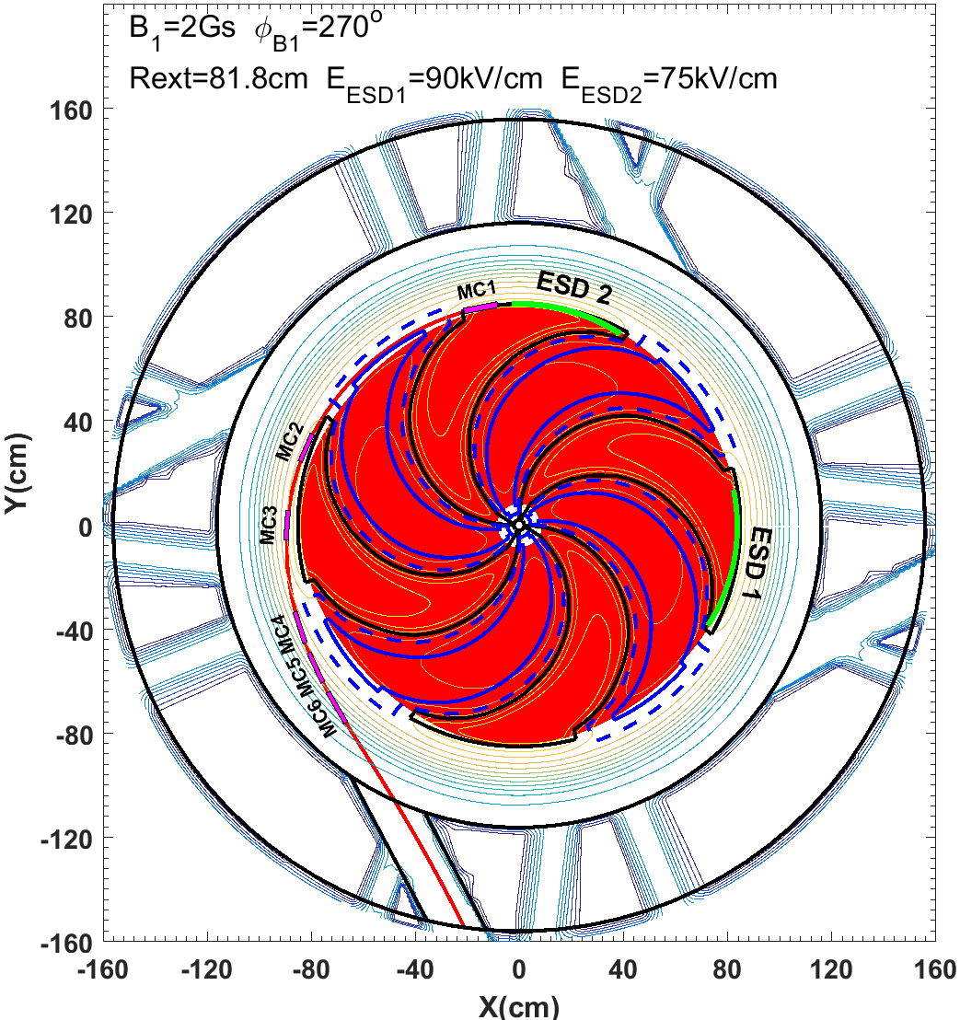
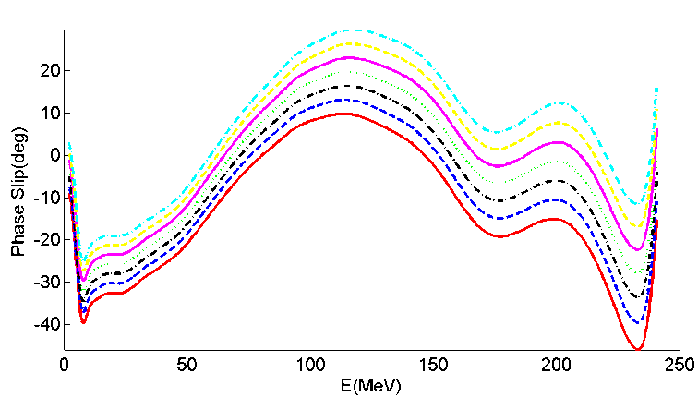
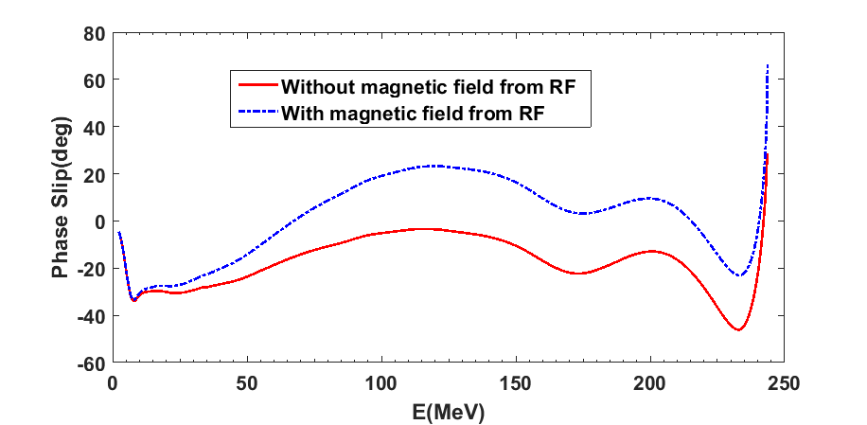
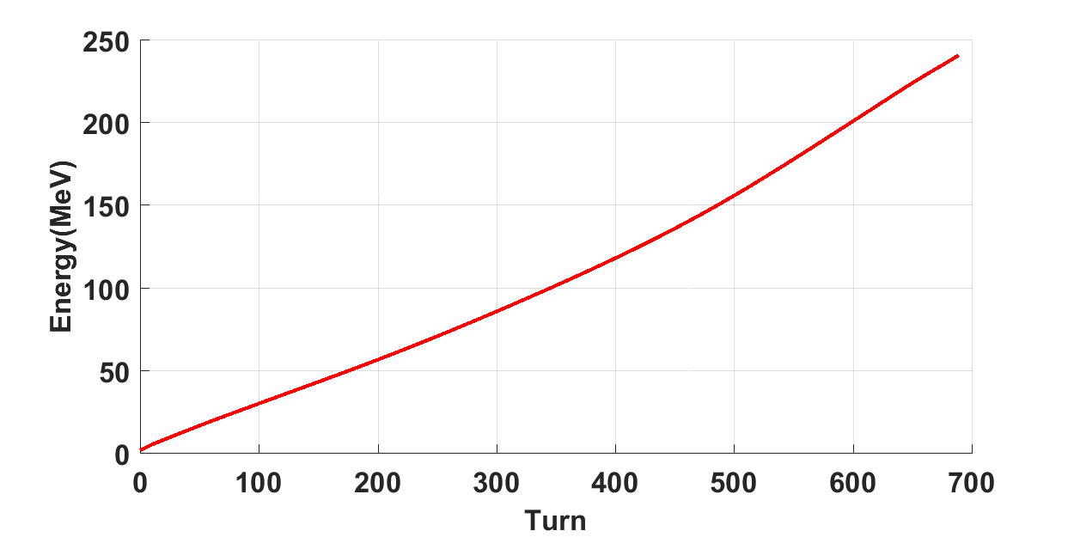
2.3 Accelerated orbit

Slide 18
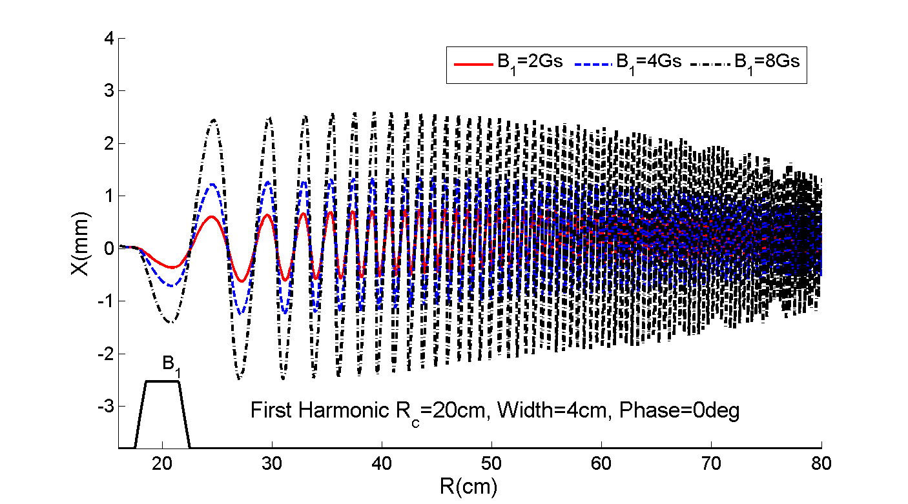
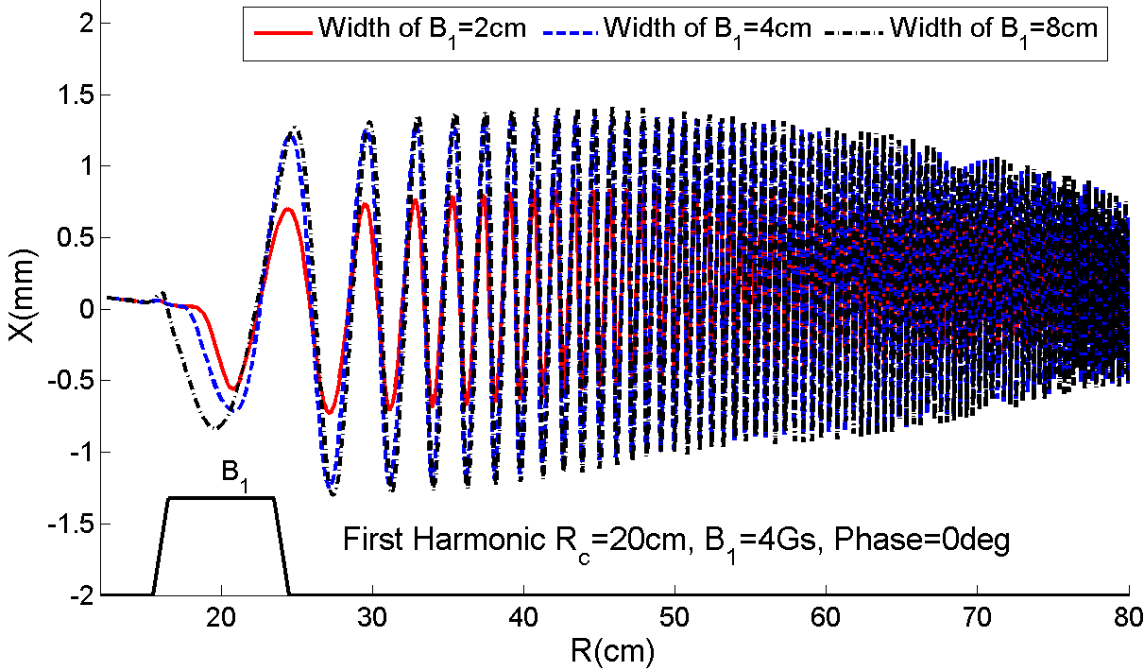
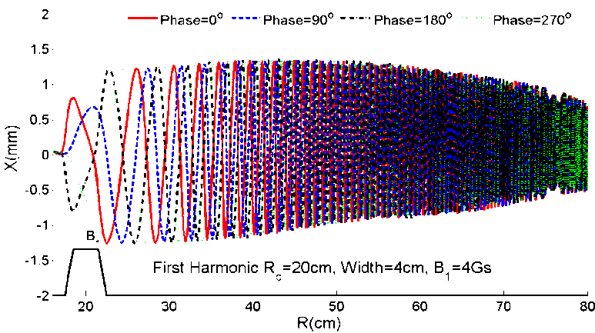
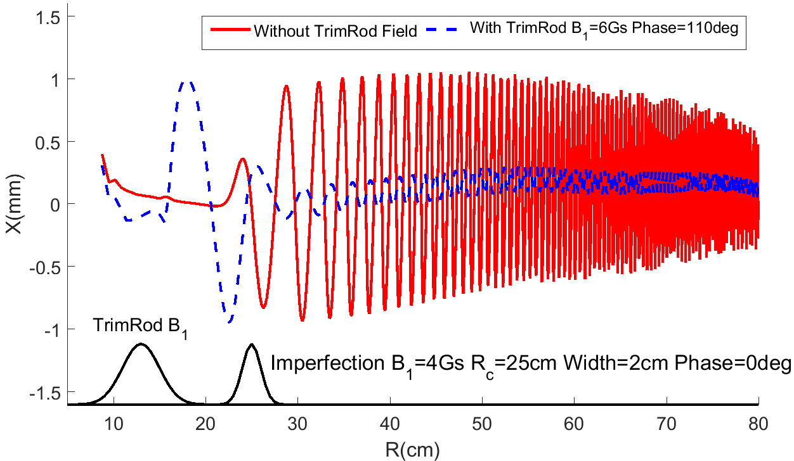
2.4 Imperfection

Slide 19
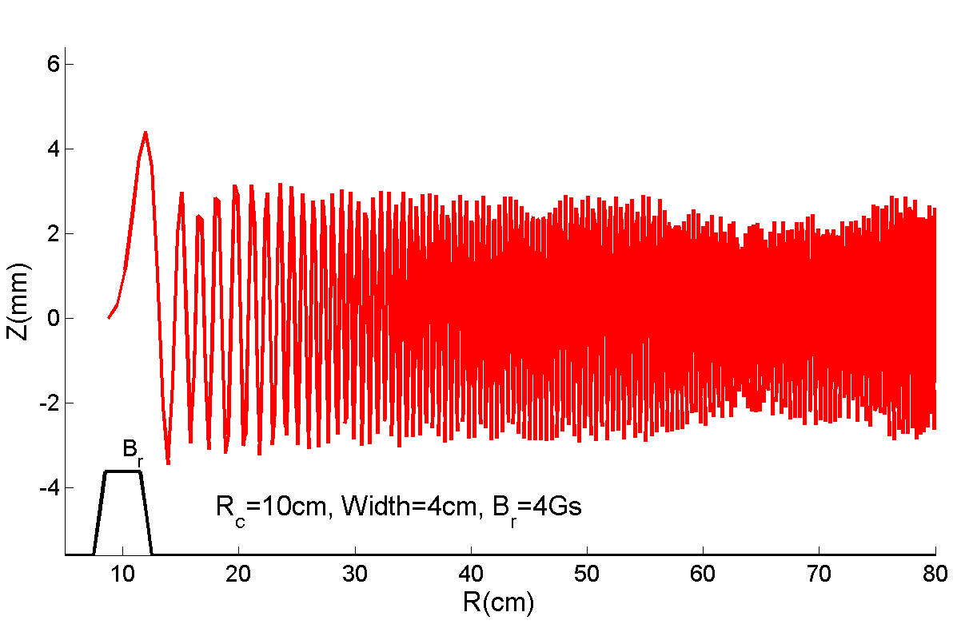
2.4 Imperfection
Initial normalized emittance 2π mm mrad, maintain the emittance growth within 50%, the 2nd harmonic tolerable: 5.0 Gauss at the small radius
To limit the axial oscillation amplitude less than 1 mm, the field Br should be less that 2 Gs at r < 20 cm and r > 70 cm

Slide 20
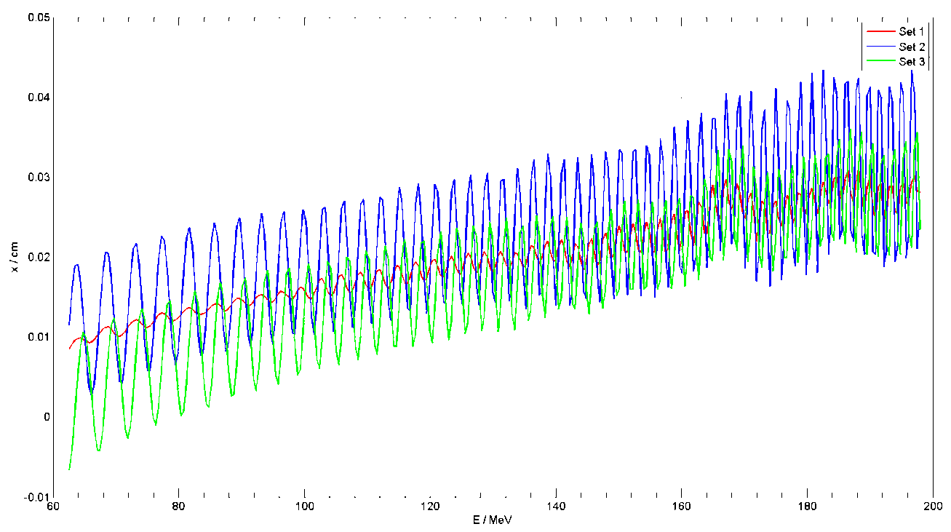
2.4 Imperfection
Cavity Voltage Asymmetry

Slide 21
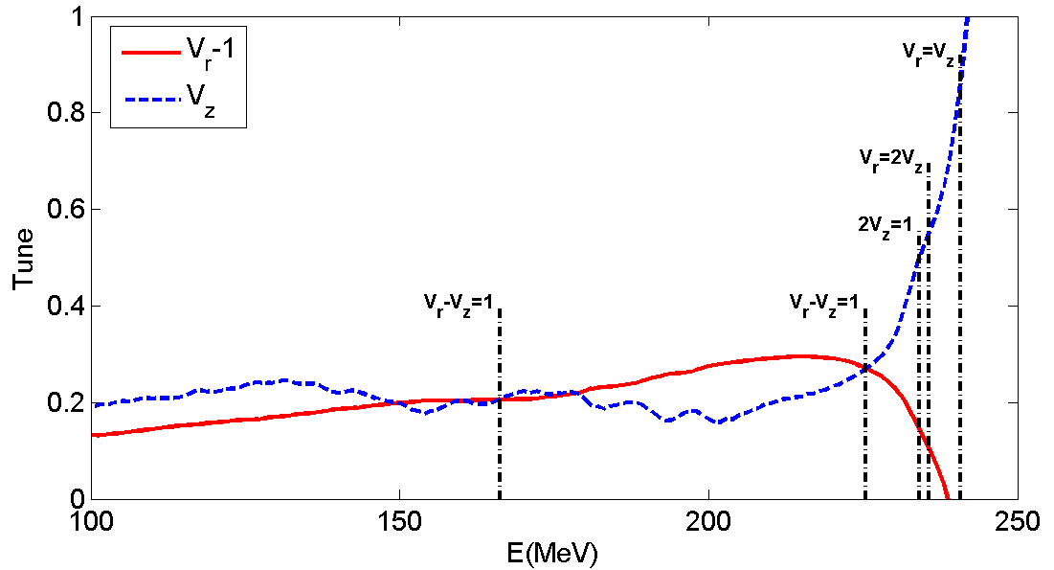
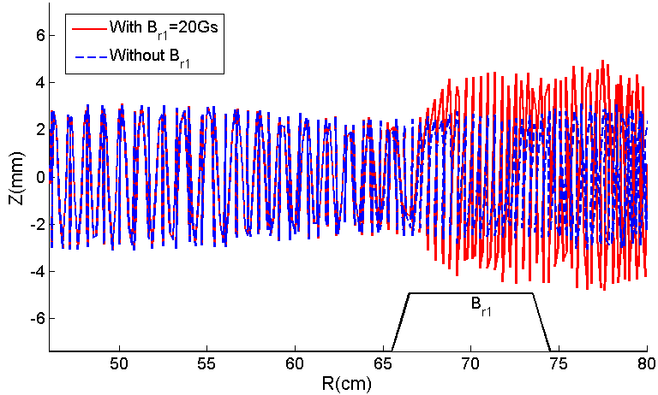
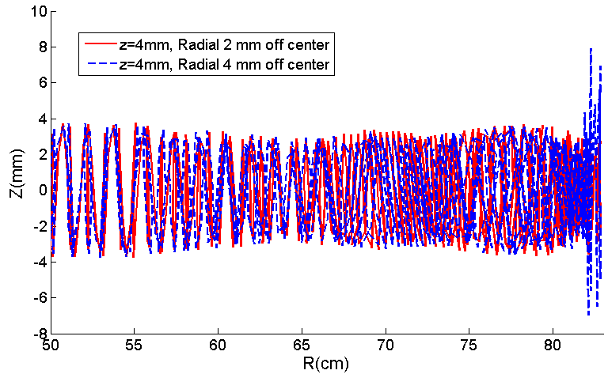
2.4 Imperfection
Vr-Vz = 1
Vr=2Vz
Resonance Crossing

Slide 22
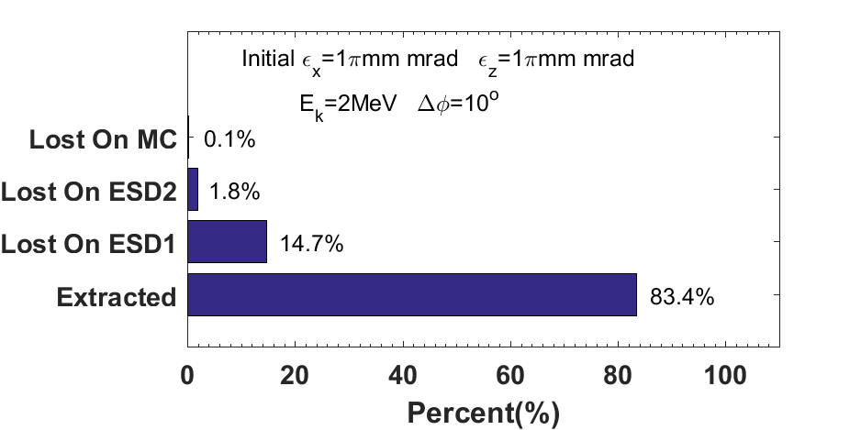
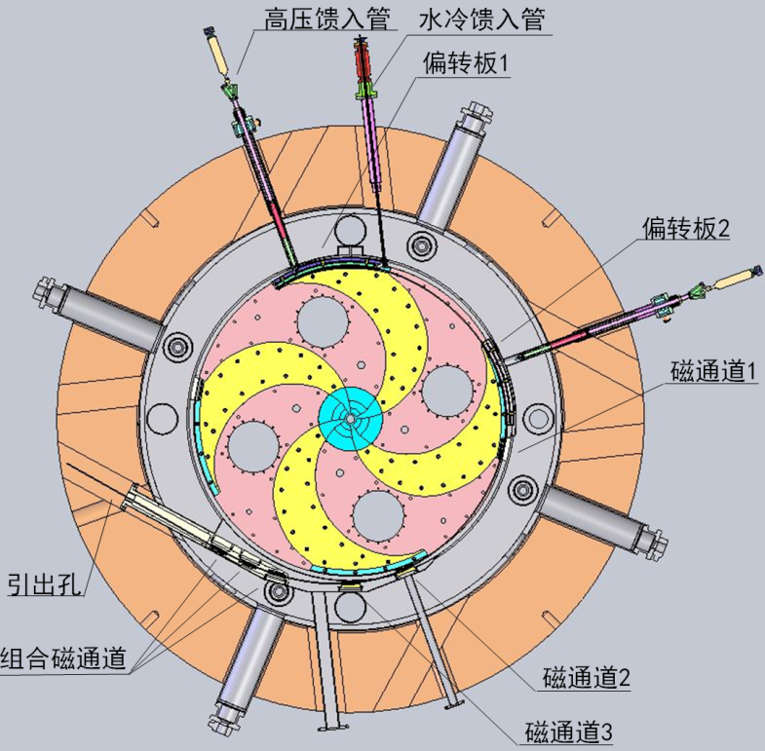
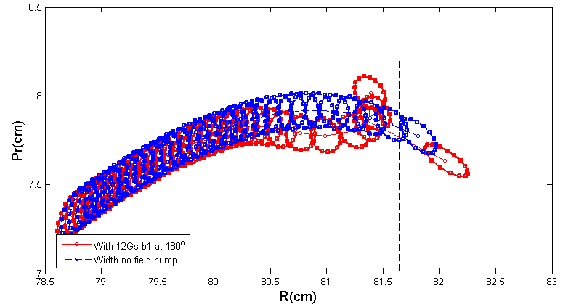
多粒子跟踪83%，综合效率大于60%
2.5 Extraction
共振进动+偏转板引出磁通道聚焦
引出区束流相空间研究、引出磁场
能量增益 共振作用 进动作用

Slide 23
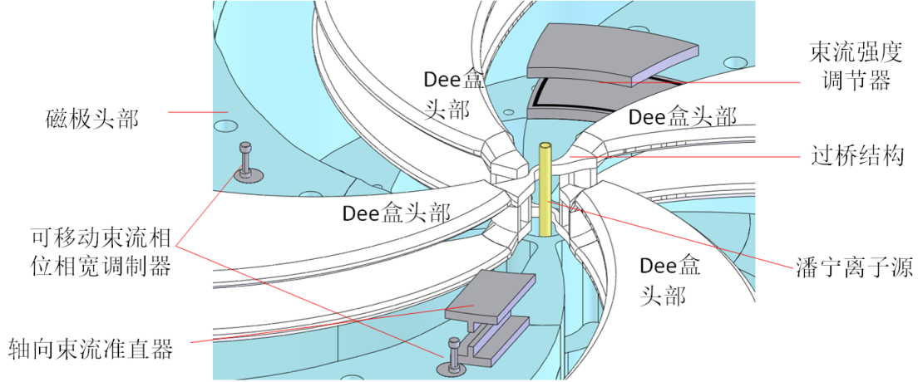
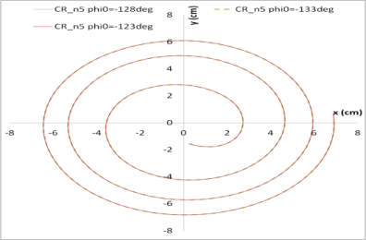
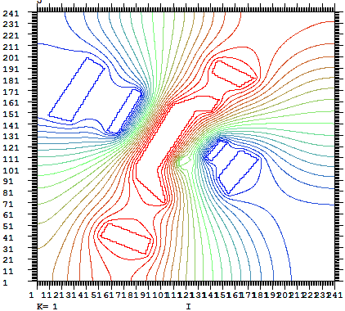

设计指标：
2.6 Central Region
离子源引出流强大于10uA
中心区纵向相位接收度 = 30°
引出效率大于60%
离子源与中心区
潘宁源: 提供质子束
过桥结构：实现高频功率耦合
D盒头部：加速粒子
磁极头部 ：约束粒子运动方向，横向聚焦
束流强度调节器：束流开关和束流强度调节
轴向束流准直器：阻拦非理想粒子
相宽调制器：控制束流相宽，实现单圈引出。
中心区电磁场设计
中心区纵向相位接收度大于30°

Slide 24


2.6 Central Region
改善离子源结构，以提供机器运行的稳定性
离子源的电、水，进出难度加大了
局部分布电容改变大、高频系统参数影响大、高频头部设计难度大
中心区轨道设计、如垂直聚焦等，情况更复杂

Slide 25
Plan of Talk
Introduction
Beam Physics
Component Design and Construction
Conclusion and Planning
Notes:
25

Slide 26





230MeV回旋加速器 主磁铁精加工 300吨毛坯90吨成品
磁极、磁轭纯铁材料化学成分复检完成
C≤0.01%， ΔC≤0.01%
BH曲线测量，三方检测完成。230MeV主磁铁材料与100MeV法国进口的磁极材料BH曲线性能相当。

Slide 27




230MeV回旋加速器 主磁铁精加工 300吨毛坯90吨成品

Slide 28







230MeV回旋加速器 超导磁体 7次试验，试制成功
超导线圈设计与加工
超导线圈装配与测试

Slide 29




230MeV回旋加速器 超导磁体完成源地验收

Slide 30





主磁铁电源已研制成功，完成测试，相关性能达到设计要求。并与超导线圈完成联机调试，在250A成功励磁。
超导磁体、低温、电源、失超保护系统等38箱运抵原子能院
电源系统、低温系统、控制系统工作正常，半年考验，0 失超

Slide 31




磁场测量系统：完成磁场测量与垫补的方案设计、目前正在加工，与之相关的恒温室、磁场测量设备、磁场测量控制系统采购和加工工作已完成。
特斯拉计
磁场测量总体方案
恒温恒湿
空调系统
特斯拉计
积分器
工业控制机
恒温室
温度25±1℃
湿度30%-50%
霍尔探头
NMR2
NMR1
直线光栅
感应线圈
运动控制卡
编码器
计算机
后处理 数据分析
电 机
测磁仪

Slide 32


Slide 33

磁场测量：加工测磁仪
测磁装置括中心轴、测量臂、支撑圆环和线槽圆环,已经完成出图和加工采购合同，目前正在厂家进行加工。

Slide 34


磁场测量：设备、软件
机柜
设计
总体方案设计
主要磁场测量设备到厂
核磁共振设备测试
高精度积分器设备测试

Slide 35




一台发射机还是两台发射机?
功率合成器

Slide 36

高频系统框图

Slide 37
一级分解 | 二级分解
一、高频机 | 1、高频功率源合同签订
 | 2、高频功率源制造合同方案评审
 | 3、高频功率源前级测试
 | 4、高频功率源电源分系统测试
 | 5、高频功率源末级测试
 | 6、高频功率源假负载测试
二、高频腔 | 7、高频腔体设计内部评审
 | 8、完成腔体结构设计、签订合同
 | 9、高频腔体主材料采购
 | 10、完成腔体工装、D板和内杆加工
 | 11、完成高频腔体微调、耦合窗加工
 | 12、厂家源地与装配，Q值测试
三、低电平 | 13、原型桌面实验
 | 14、正样定型方案评审
 | 15、厂家源地桌面验收
四、高频调试 | 16、高频功率老练
 | 17、高频低电平试运行

Slide 38


75kW发射机：前级放大器
主要技术指标
工作中心频率 ：71.3MHz
放大器3dB带宽 ：4MHz
运行模式 ：CW+脉冲
射频输入功率 ：+10dBm
额定输出功率 ： 5kW
功率利用效率 ：45%
功率放大增益 ： 70dB
放大器使用寿命 > 100,000h
输入输出阻抗 ： 50Ω
冷却方式 ：水冷
驻波比 ：小于1.2
射频输入接口 ：SMA
射频输出接口 ：1-5/8英寸
冷却系统接口 ：快插

Slide 39

低电平控制系统：控制环路

Slide 40









低电平控制系统：桌面测试完成
Synthesizer Mod.
IOC Controller
Buncher Ctrl.
Tuning Loop
Phase Loop
Moore Machine
Amplitude Loop

Slide 41






Slide 42

④
①
过桥
③
②

Slide 43

潜在杂散束流轰击
①
②
③
④
+/-3mm

Slide 44




恒温器
磁通道
静电偏转板
静电偏转板高压实验目的：
检验高压馈入设计的可靠性
摸索高压电极表面处理工艺
高压锻炼偏转板的耐压能力
元件装配
已完成引出系统工程设计
偏转板、磁通道施工设计
磁通道组合插入件
静电偏转板高压馈入管
气缸
波纹管
法兰
导向
密封管
绝缘陶瓷
接头

Slide 45




完成离子源及台架试验（离子源按照实际使用尺寸设计），获得超过100 μA的引出质子束

Slide 46



控制系统、真空系统、电源配电、气动水冷、安全连锁等其它系统，已完成施工设计，正在加工之中。
2017年，计划完成70%-80%的设备研制

Slide 47
Plan of Talk
Introduction
Beam Physics
Component Design and Construction
Conclusion and Planning
Notes:
47

Slide 48

Proton Therapy Program launched by CNNC

Slide 49


中核集团质子治疗发展战略
中国核工业集团公司以原子能科学研究院技术为依托，与滨海新区人民政府、天津市肿瘤医院，
共同建设天津滨海新区质子治疗示范中心

Slide 50

质子治疗中心
天津滨海新区肿瘤医院

Slide 51

Welcome to visit Cyclotron Lab at CIAE, tjzhang@ciae.ac.cn

